Slide 1
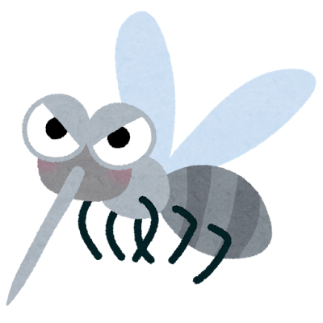
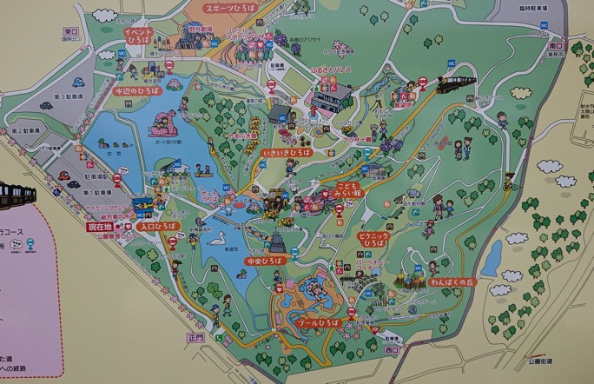
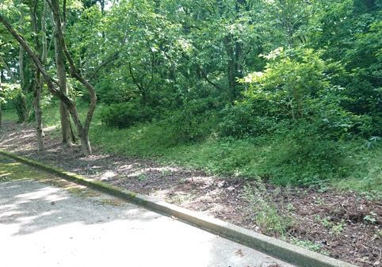
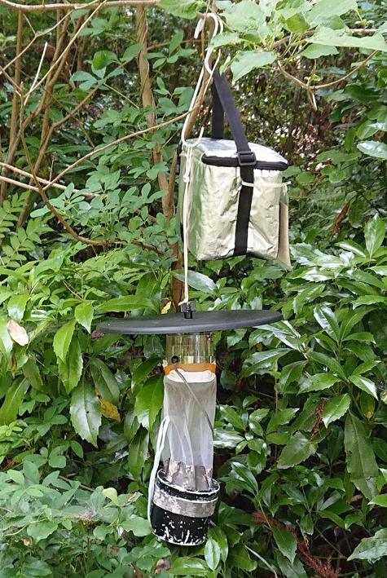
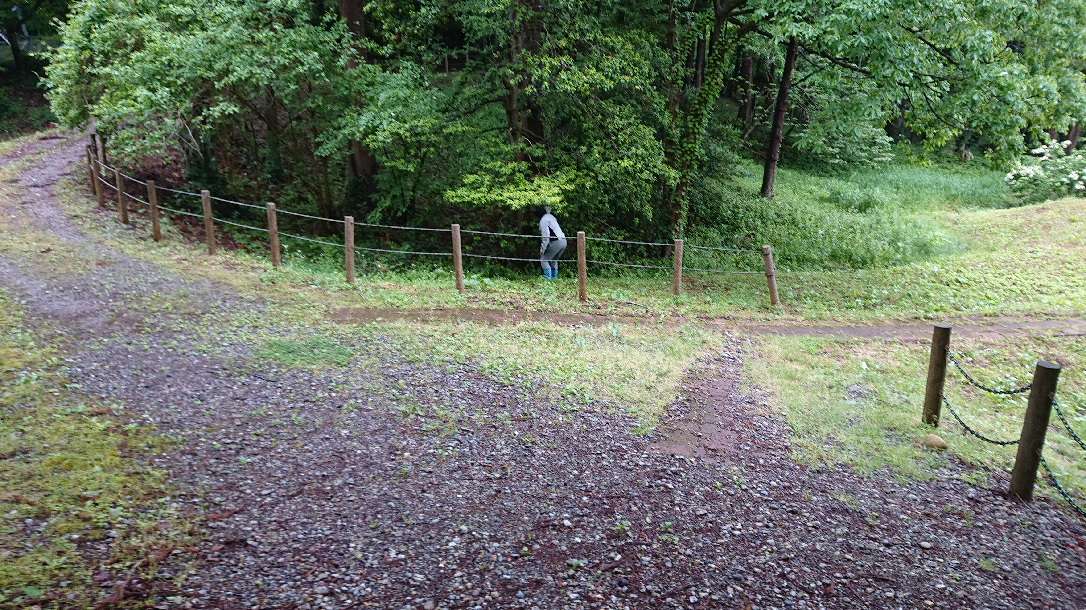
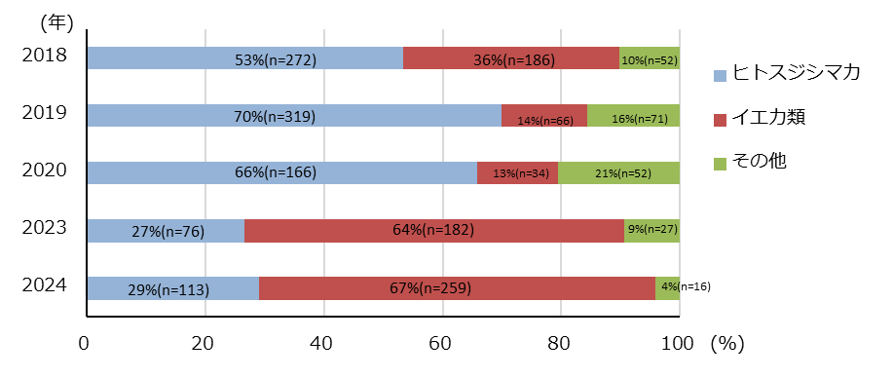
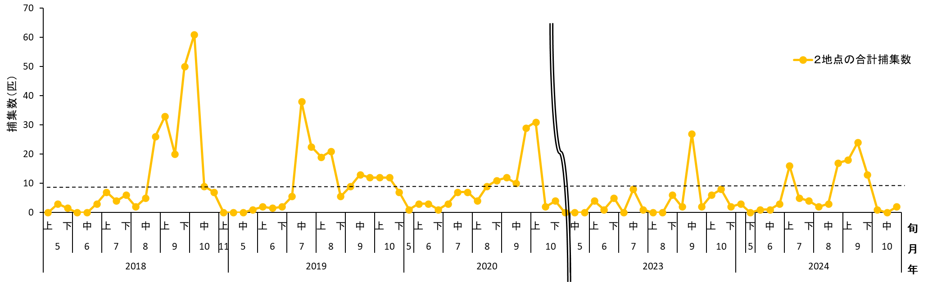
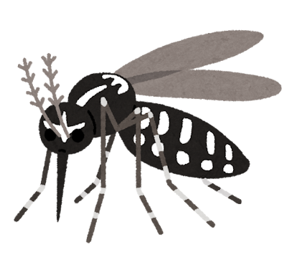
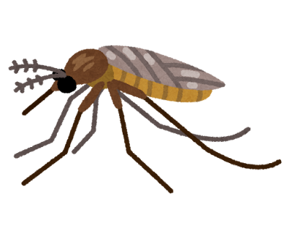
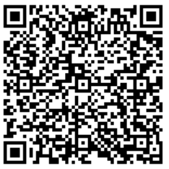
2024年度 太閤山ランドの蚊の発生消長調査（富山県衛生研究所）
.
.
目的
日本でも広く分布するヒトスジシマカは、デング熱などの感染症（蚊媒介感染症）を媒介します。蚊媒介感染症は、現在日本では大きな流行は発生していませんが、ヒト→蚊→ヒトの感染環を持つことから、海外から来た感染者をきっかけに地域流行する恐れがあります。今回、蚊媒介感染症対策の基礎資料とすることを目的に、太閤山ランドの蚊の発生消長を調査しました。
方法
写真.1 太閤山ランドの調査地点
写真.2 CDCトラップ
ドライアイス
（CO₂の発生源）
地点1
逆回転する扇風機で、
CO₂に誘われてきた
蚊を吸い込む
地点2
採取地点：太閤山ランド敷地内2地点（写真1）
採取期間：2024年5月中旬〜10月下旬に月3回（上旬、中旬、下旬ごろ）の頻度で実施
方法：CDCトラップ（写真2）を前日夜にセットし、次の日の朝回収。後日ルーペで種の判別を行う。
結果と考察
図.1太閤山ランドにおける蚊の種別捕集割合（2018～2024年）
図2．太閤山ランドにおけるヒトスジシマカ雌成虫の年次別季節消長（2018～2024年）
コガタアカイエカ
（イエカ類）
272匹
319匹
166匹
76匹
113匹
ヒトスジシマカ
グラフ中の水平線（- - -）は捕集数が多いと判断する目安（10匹）を示した。
・388匹の蚊が捕集され、4属6種（種未同定のイエカ属Culex. spp.を含む）に分類された。
・2024年度のヒトスジシマカの数は昨年度同様に大きく減少し、捕集割合は29.0％であった（図1）。
・2024年度の捕集数が多くなる時期は9月中旬であり、過去4年（2018～2020、2023年）と同程度であった（図.2）。しかし、ピーク時の捕集数は昨年度と同程度であった。
・ヒトスジシマカの捕集数が例年より少なくなった原因として、調査地点周囲の木の伐採などの環境変化が考えられる。また、ヒトスジシマカの場合、降水量と日数が卵の孵化に影響することが知られており、ここ数年における気象条件の大きな変化（平均気温の上昇や降水量の減少など）が原因として考えられる。
謝辞
本調査に毎年ご協力いただいている、（公財）富山県民福祉公園 太閤山ランド公園管理センター に感謝申し上げます。
富山県衛生研究所HPはこちらから

